Slide 1
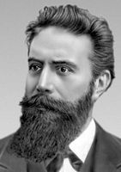
Рентгеновская флуоресцентная спектроскопия

Slide 2
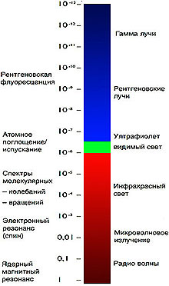
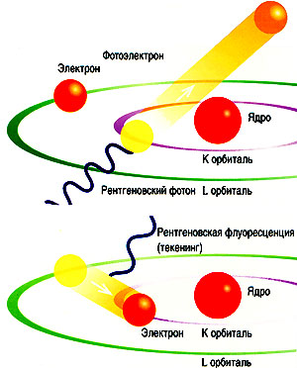

Slide 3
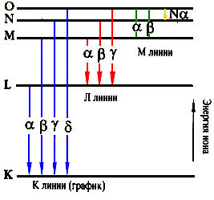
Происхождение рентгеновских спектров

Slide 4
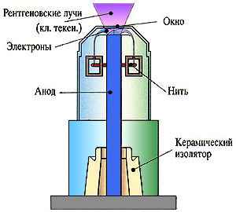
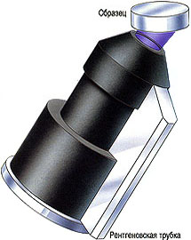
Рентгеновская трубка

Slide 5
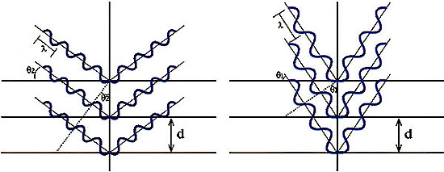
Разложение излучения в спектр

Slide 6
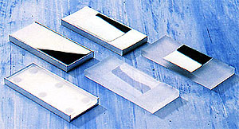
Кристалл-анализаторы
Так как разделение пиков рентгеновской флуоресценции зависит от соотношения длины волны и межплоскостного расстояния (d), для увеличения селективности и чувствительности аппаратуры, измерение спектра исследуемой пробы в широком диапазоне энергий производят с помощью нескольких кристалл-анализаторов из различных материалов: германий, фторид лития

Slide 7
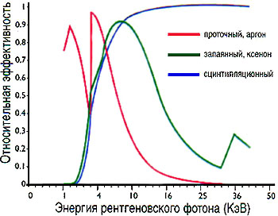
Детектирование излучения
Детектирование флуоресцентного излучения основано на преобразовании энергии флуоресценции в импульсы напряжения определенной амплитуды.

Slide 8
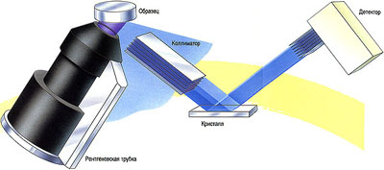
Типы приборов
Спектрометры последовательного действия ("со сканирующим каналом")
Преимущества приборов последовательного действия:
• Универсальность: определение любого числа элементов.
• Оптимальные условия измерения программируются для каждого элемента.
• Очень высокая чувствительность, низкие уровни детектирования.

Slide 9
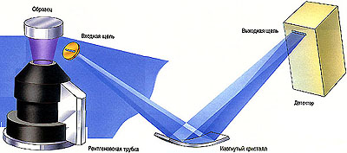
Типы приборов
Квантометры (спектрометры с фиксированными "каналами")
Преимущества квантометров:
• Высочайшая скорость анализа при использовании для поточного контроля качества в индустрии.
• Малое количество движущихся частей, прекрасная надежность в условиях промышленного предприятия.

Slide 10
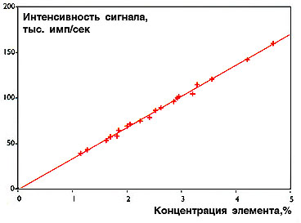
Количественный анализ

Slide 11
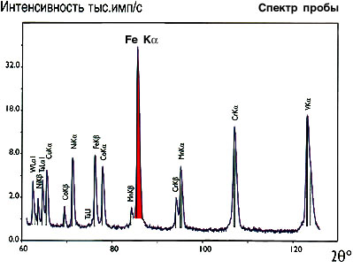
Качественный анализ

Slide 12
Метрологические характеристики
Абсолютная погрешность - отклонение результата анализа от истинного содержания элемента, выраженное в единицах концентрации.
Отностельная погрешность - отклонение результата анализа от истинного содержания элемента, выраженное в процентах от результата.
Рабочий диапазон - минимальное и максимальное значение концентрации, которую можно определить.
Чувствительность - возможность различить две близкие концентрации с известной точностью.
Предел обнаружения - минимальная концентрация элемента, при которой констатируется его присутствие в пробе.

Slide 13
Метрологические характеристики
Стандартное отклонение - оценка погрешности количественного определения.
Воспроизводимость - повторяемость результатов анализа одного и того же вещества, полученная по данным нескольких экспериментов.
Аппаратурная погрешность - погрешность измерений, возникающая только по причине стабильности работы измерительного прибора. В отличие от воспроизводимости, аппаратурная погрешность не зависит от подготовки пробы.
Точность - степень соответствия результатов анализа истинному содержанию элемента в образце.
Доверительный интервал - интервал значений, в пределах которого находится действительное содержание элемента при заданном % вероятности. Для рядовых аналитических задач методики разрабатываются для достижения доверительной вероятности 95%

